Slide 1













TRƯỜNG TIỂU HỌC LĨNH NAM
Chào mừng các thầy cô về dự giờ môn Tin học
Tập thể lớp 5A2
Giáo viên: Đoàn Ngọc Dũng

Slide 2






Khởi động

Slide 3
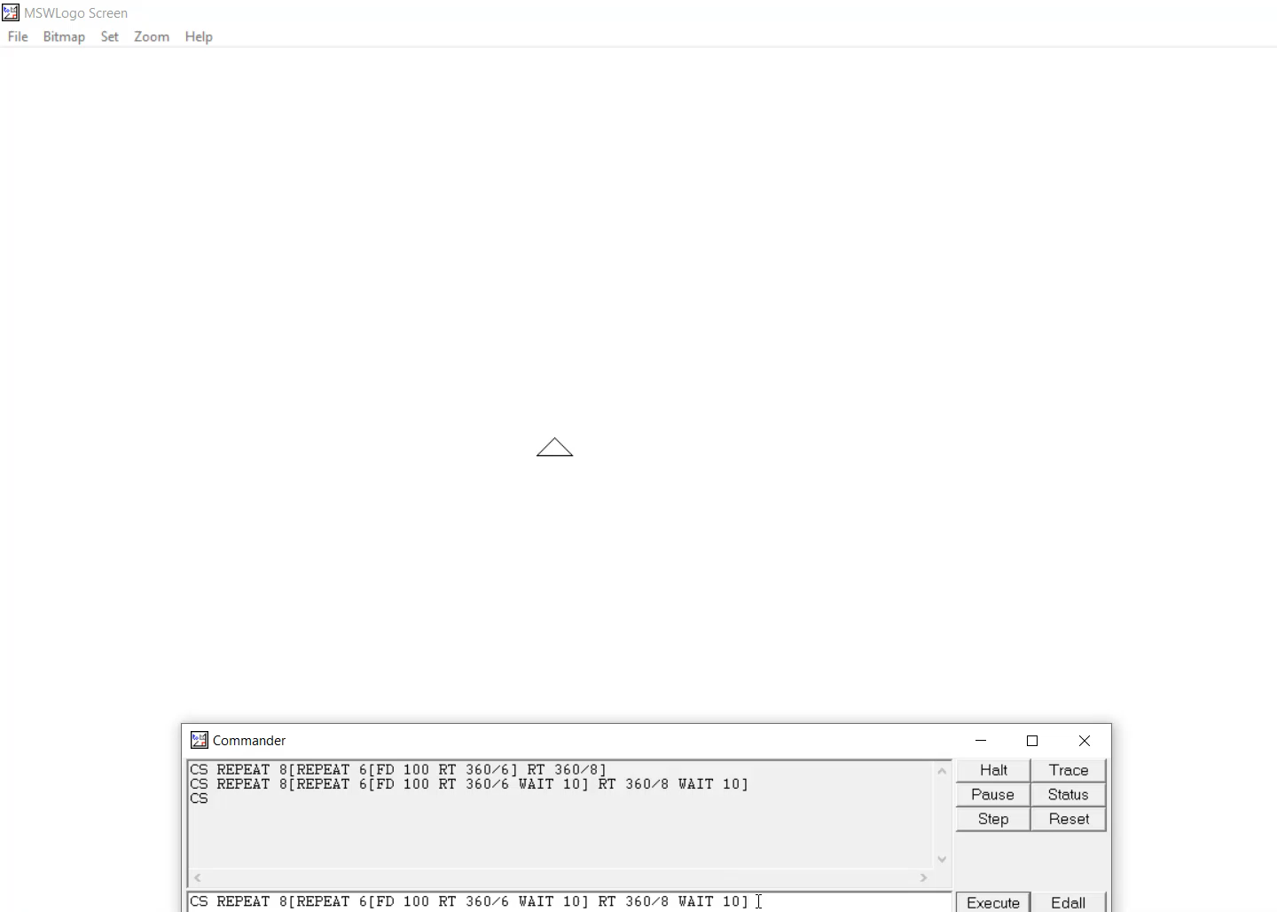

Slide 4












Để thay đổi màu cho nét vẽ em sẽ làm như thế nào?
01
Âm thanh
khi chọn Đúng
Set => PenColor => Chọn màu => Cacel.
Set => PenColor => Chọn màu => Ok.
Âm thanh
khi chọn Sai
Set => PenSize => Chọn màu => Ok.
Set => PenSize => Chọn màu => Cancel.
Notes:
Nhấp vào phần đất (chữ A, B, C, D) để hiển thị đáp án. Nhấp vào mũi tên > để chuyển sang câu hỏi tiếp theo, mũi tên < để quay lại câu hỏi.

Slide 5


Để thay đổi màu cho nét vẽ bằng câu lệnh em sẽ làm như thế nào?
02
Gõ lệnh: SetPenColor N
Giá trị: N = A, B, C, D…
Gõ lệnh: SetPenSize N
Giá trị: N = 0, 1, 2, 3…
Gõ lệnh: SetPenColor N
Giá trị: N = 0, 1, 2, 3…
Gõ lệnh: Set Pen Color N
Giá trị: N = 0, 1, 2, 3…
Notes:
Nhấp vào phần đất (chữ A, B, C, D) để hiển thị đáp án. Nhấp vào mũi tên > để chuyển sang câu hỏi tiếp theo, mũi tên < để quay lại câu hỏi.

Slide 6

Để cài đặt độ dày nét vẽ em sẽ làm như thế nào?
03
Set => PenColor => Chọn độ dày => Cancel.
Set => PenSize => Chọn độ dày => Cancel.
Set => PenColor => Chọn độ dày => Ok.
Set => PenSize => Chọn độ dày => Ok.
Notes:
Nhấp vào phần đất (chữ A, B, C, D) để hiển thị đáp án. Nhấp vào mũi tên > để chuyển sang câu hỏi tiếp theo, mũi tên < để quay lại câu hỏi.

Slide 7
Để thay đổi độ dày cho nét vẽ bằng câu lệnh em sẽ làm như thế nào?
04
Âm thanh
khi chọn Đúng
Gõ lệnh: Set Pen Size [m n]
- Giá trị m = 1, 2, 3, 4…
- Giá trị n = 1, 2, 3, 4…
Gõ lệnh: SetPenSize [m n]
- Giá trị m = 1, 2, 3, 4…
- Giá trị n = 1, 2, 3, 4…
Âm thanh
khi chọn Sai
Gõ lệnh: SetPenSize [m]
- Giá trị m = 1, 2, 3, 4…
Gõ lệnh: SetPenSize [m n]
- Giá trị m = A, B, C, D…
- Giá trị n = 1, 2, 3, 4…
Notes:
Nhấp vào phần đất (chữ A, B, C, D) để hiển thị đáp án. Nhấp vào mũi tên > để chuyển sang câu hỏi tiếp theo, mũi tên < để quay lại câu hỏi.

Slide 8

CHỦ ĐỀ 4: THẾ GIỚI LOGO
Bài 6: Thay đổi màu và nét vẽ bằng câu lệnh
(Tiết 2)

Slide 9

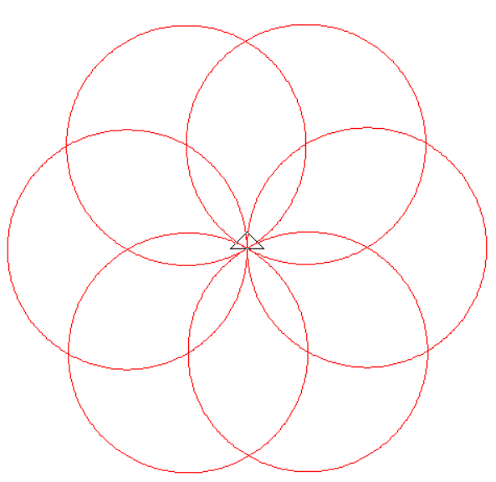
B. Hoạt động thực hành
1. Viết chương trình sử dụng thủ tục Duongtron để vẽ hình với màu sắc
như hình dưới:
TO DUONGTRON
CS SETPENCOLOR 4
REPEAT 6[REPEAT 360[FD 2 RT 1] RT 60]
END
    ………………………………………………………………….......
    ………………………………………………………………….......
    ………………………………………………………………….......
    ………………………………………………………………….......

Slide 10
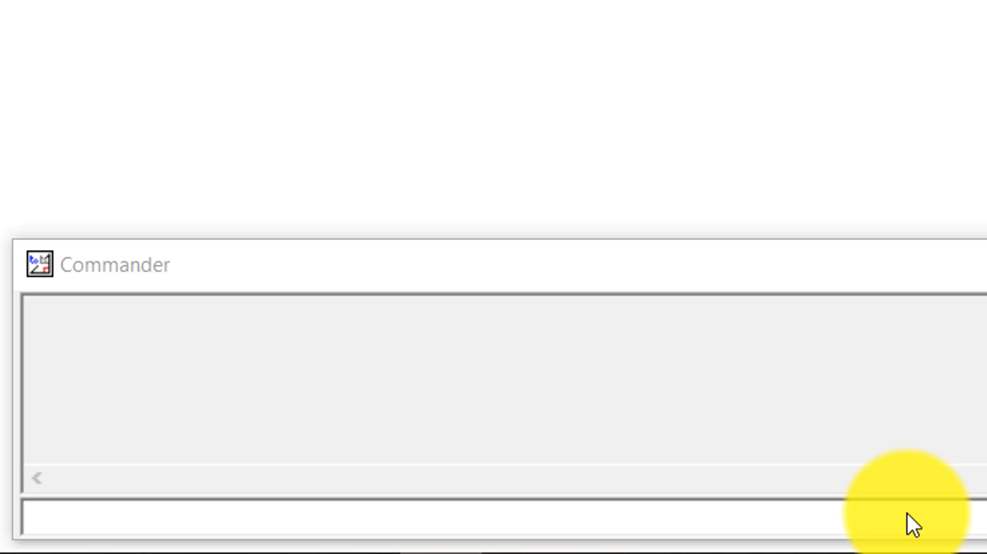
Video hướng dẫn vẽ 6 hình tròn

Slide 11
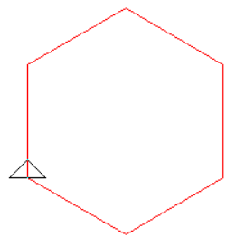
B. Hoạt động thực hành
2. Viết thủ tục Lucgiac để vẽ hình đa giác 6 cạnh:
TO LUCGIAC
CS SETPENCOLOR 4
REPEAT 6[FD 100 RT 60]
END
    ………………………………………………………………….......
    ………………………………………………………………….......
    ………………………………………………………………….......
    ………………………………………………………………….......

Slide 12
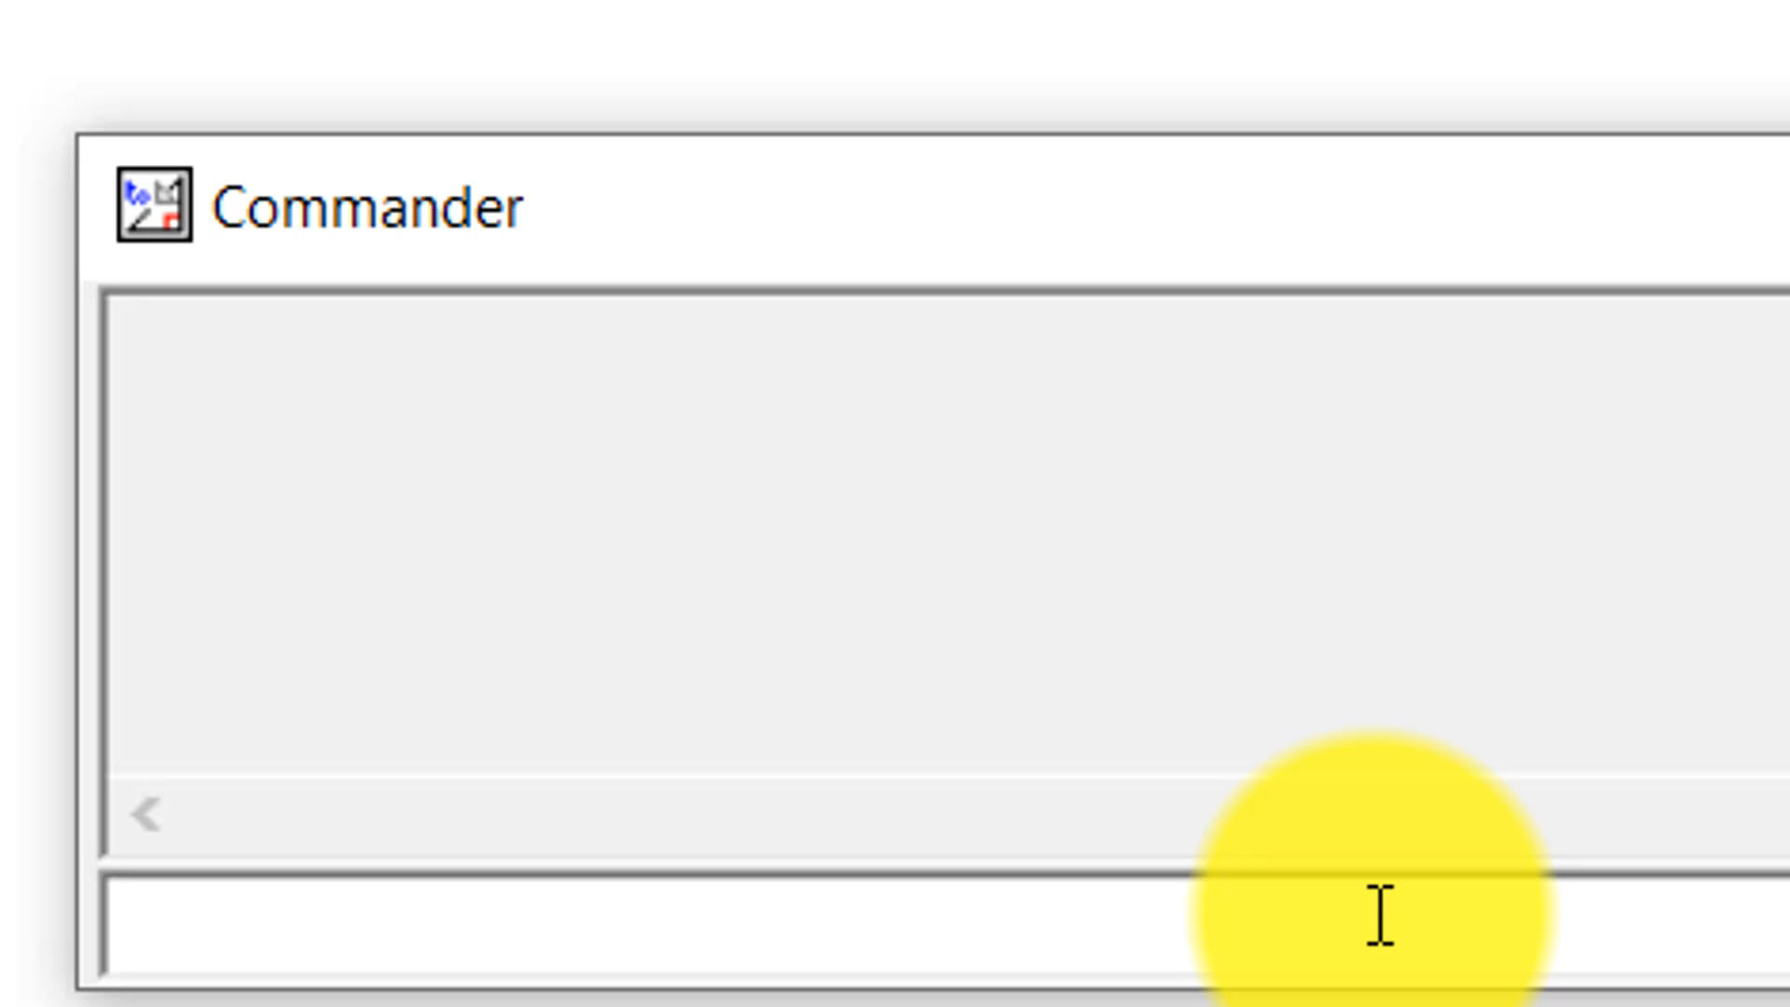
Video hướng dẫn vẽ hình lục giác (lucgiac)

Slide 13
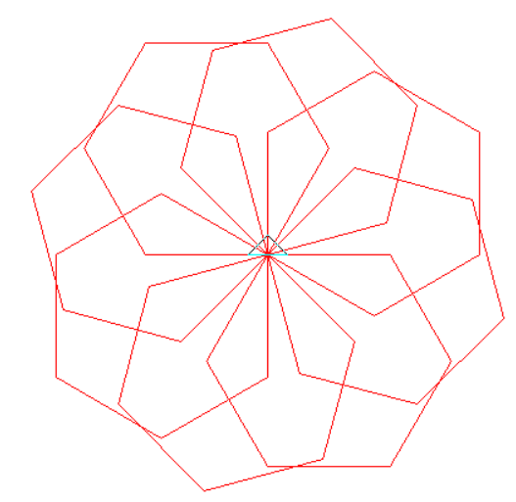
B. Hoạt động thực hành
3. Sử dụng thủ tục Lucgiac để viết thủ tục Lucgiac1:
TO LUCGIAC1
CS REPEAT 8[LUCGIAC RT 360/8]
END
    ………………………………………………………………….......
    ………………………………………………………………….......
    ………………………………………………………………….......

Slide 14
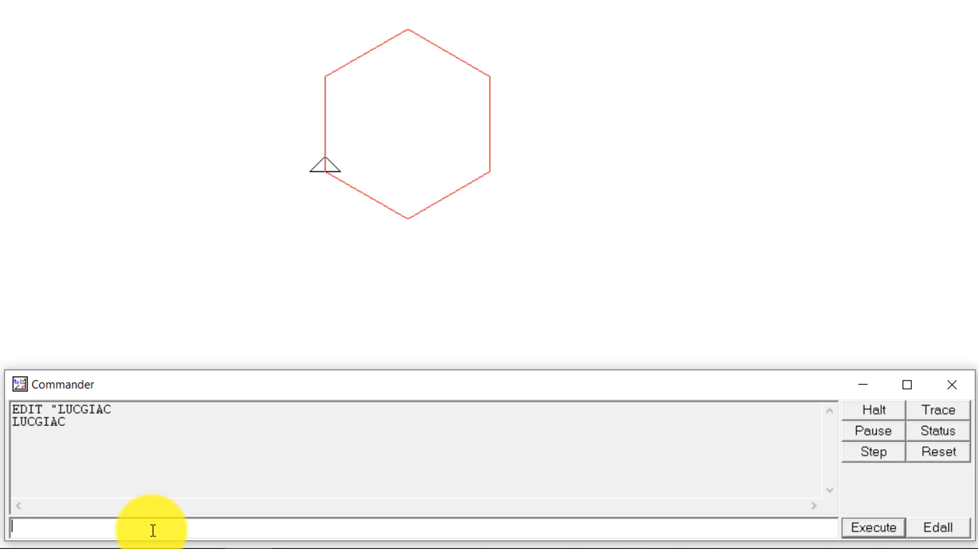
Video hướng dẫn vẽ 8 hình lục giác dựa vào thủ tục lucgiac (lucgiac1)

Slide 15


C. HOẠT ĐỘNG ỨNG DỤNG, MỞ RỘNG
  Sử dụng thủ tục Lucgiac để viết thủ thục Lucgiac2 tạo nên mẫu trang trí:
TO LUCGIAC
CS SETPENCOLOR 1
REPEAT 6[FD 100 RT 60]
END
TO LUCGIAC2
REPEAT 16[LUCGIAC RT 360/16]
END
    ………………………………………………………………….......
    ………………………………………………………………….......
    ………………………………………………………………….......

Slide 16
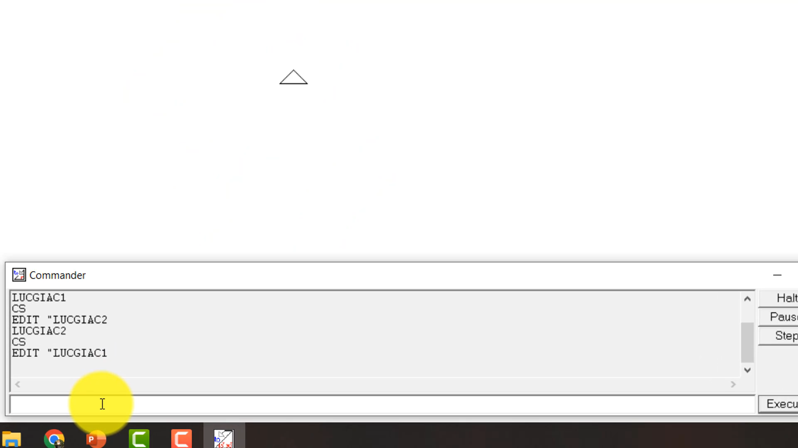
Video hướng dẫn vẽ 16 hình lục giác màu xanh da trời (lucgiac2)

Slide 17




BẮT ĐẦU

Slide 18
CÁCH CHƠI
Trò chơi sẽ có 3 câu hỏi trắc nghiệm.
Để trả lời các câu hỏi này, em hãy đưa ra
kí hiệu KÉO - BÚA - BAO chứa đáp án đúng
mà các em tìm được!

Slide 19







Để thay đổi màu nét vẽ là xanh da trời (blue) em dùng câu lệnh nào?
CÂU 1
SetPenColor 0
Âm thanh
kiểm tra đáp án
SetPenColor 1
SetPenColor 2
Notes:
Nhấn vào câu trả lời đúng sẽ hiện lên video.
Nhấn vào đáp án sai sẽ không hiện lên.

Slide 20


Để vẽ hình vuông màu hồng (Pink), em thấy câu lệnh nào sau đây đúng?
CÂU 2
SetPenColor 5 Repeat 4[FD 100 RT 90]
SetPenColor 6 Repeat 4[FD 100 RT 90]
SetPenColor 5 Repeat 5[FD 100 RT 360/5]

Slide 21


Để vẽ được hình tròn màu xanh lá cây, em thấy câu lệnh nào sau đây đúng?
CÂU 3
SetPenSize [10] SetPenColor 2 Repeat 360[FD 2 RT 1]
SetPenSize [8] SetPenColor 2 Repeat 360[FD 2 RT 1]
SetPenSize [1 5] SetPenColor 2 Repeat 360[FD 2 RT 1]

Slide 22

CẦN GHI NHỚ
1
Để thay đổi nét vẽ:
SetPenColor N
- Giá trị N = 1, 2, 3, 4…
2
Để thay đổi màu vẽ:
SetPenSize [m n]
- Giá trị m = 1, 2, 3, 4…
- Giá trị n = 1, 2, 3, 4…

Slide 23




Xin chân thành cảm ơn quý thầy/cô và các con học sinh!

